Slide 1

Estudio
Bíblico
16
UN NIÑO QUE VUELVE A VIVIR
Base Bíblica:
2 Reyes 4:18-37

Slide 2
LECTURA BÍBLICA
2 Reyes 4:18-21
18 Y el niño creció. Pero aconteció un día, que vino a su padre, que estaba con los segadores;
19 y dijo a su padre: ¡Ay, mi cabeza, mi cabeza! [...]
20 Y habiéndole él tomado y traído a su madre, estuvo sentado en sus rodillas hasta el mediodía, y murió.

Slide 3
LECTURA BÍBLICA
21 Ella entonces subió, y lo puso sobre la cama del varón de Dios, y cerrando la puerta, se salió.

Slide 4
LECTURA BÍBLICA
2 Reyes 4:32-34
32 Y venido Eliseo a la casa, he aquí que el niño estaba muerto tendido sobre su cama.
33 Entrando él entonces, cerró la puerta tras ambos, y oró a Jehová.

Slide 5
LECTURA BÍBLICA
34 Después subió y se tendió sobre el niño, poniendo su boca sobre la boca de él, y sus ojos sobre sus ojos, y sus manos sobre las manos suyas; así se tendió sobre él, y el cuerpo del niño entró en calor.

Slide 6
LECTURA BÍBLICA
2 Reyes 4:35-36
35 Volviéndose luego, se paseó por la casa a una y otra parte, y después subió, y se tendió sobre él nuevamente, y el niño estornudó siete veces, y abrió sus ojos.
36 Entonces llamó él a Giezi, y le dijo: Llama a esta sunamita. Y él la llamó. Y entrando ella, él le dijo: Toma tu hijo.

Slide 7

Propósitos:
Reconocer que los pecadores están realmente muertos espiritualmente.
Saber que solo el poder de Dios puede volverle a la vida.
Disponerse a ser un canal por el cual fluya el poder vivificante de Dios.

Slide 8
Idea Principal:
Para Memorizar:
2 Reyes 4:21
Los pecadores están muertos espiritualmente y solo el poder de Dios puede volverles a la vida.
Ella entonces subió, y lo puso sobre la cama del varón de Dios, y cerrando la puerta, se salió.

Slide 9
COMENTARIO ACERCA DEL PASAJE BÍBLICO
En esta historia aparecen dos milagros: Dios le dio a la sunamita un hijo cuando su esposo ya era viejo, y Dios le devolvió la vida cuando murió. El profeta Eliseo pasaba a menudo por Sunem, ciudad que estaba más o menos a doce kilómetros del monte Carmelo donde él residía. Allí una mujer importante le invitaba a su casa a comer.

Slide 10
COMENTARIO ACERCA DEL PASAJE BÍBLICO
Al parecer ella tenía verdaderos valores espirituales, porque hizo una habitación especial en el terrado de su casa para el profeta visitante: su “cuarto de oración”. En ella colocó una cama, una mesa, una silla y un candelero, lo básico para un verdadero siervo de Dios. Para recompensarla, Dios le dio un hijo. Pero el hijo enfermó en el campo por insolación y lo llevaron muerto a la casa.

Slide 11
COMENTARIO ACERCA DEL PASAJE BÍBLICO
Sin embargo, la madre no se desesperó, ni culpó a nadie; de inmediato partió hacia el Carmelo a buscar al profeta para que suplicara por ella ante el Dueño de la vida, y consiguiera para ella una respuesta. Ella no quiso tratar con Giezi, el criado del profeta, quien también fracasó tratando de resucitar al muchacho, porque pensaba que solo dormía (2 Reyes 4:31).

Slide 12
COMENTARIO ACERCA DEL PASAJE BÍBLICO
Eliseo tuvo que hacer el viaje para levantar al muchacho, el cual había sido puesto en “su cama”. El versículo 34 es una hermosa ilustración del esfuerzo, entrega y amor que se requiere para ganar un alma para el reino de Dios. En cierto sentido Eliseo “murió” con el muchacho mientras clamaba por él, para impartirle una nueva vida.

Slide 13
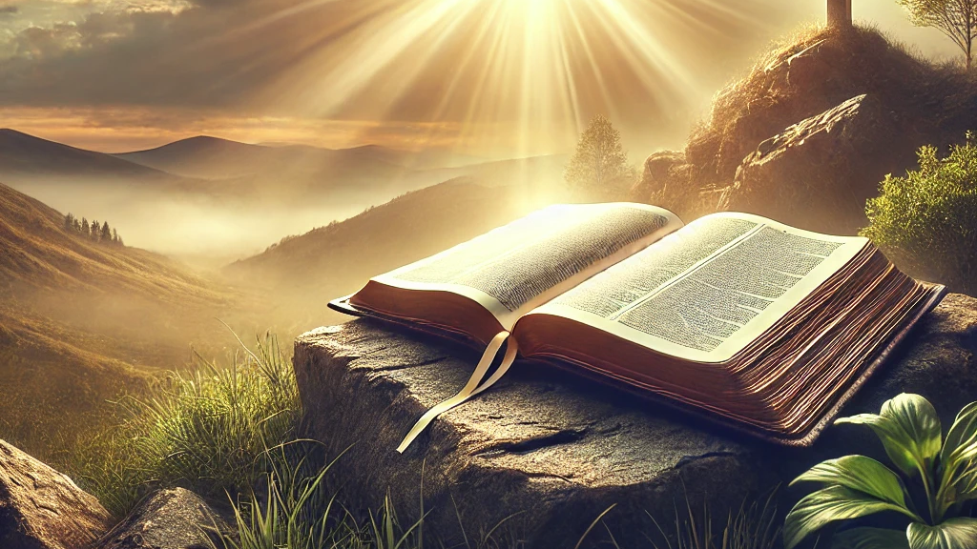
INTRODUCCIÓN

Slide 14
Introducción
La historia de Eliseo acerca del hijo de la sunamita nos provee enseñanzas muy valiosas para nuestra labor de ganar a los perdidos para Cristo, lo cual constituye la razón de ser de la iglesia en el mundo. El niño muerto representa al pecador separado de Dios “muerto en delitos y pecado”, y que es impotente por sí mismo volver a la vida a menos que el poder de Dios venga sobre él y le resucite a una vida de comunión con su creador.

Slide 15
Introducción
La responsabilidad de Eliseo no era lavar el cuerpo muerto, embalsamarlo, envolverlo en finos lienzos, o cambiarlo de postura, no, su propósito era nada más y nada menos que devolverle la vida al niño. Nuestro llamamiento sublime es el de ser en las manos de Dios, los medios para traer vida espiritual a las almas muertas.

Slide 16
Introducción
El báculo del profeta representa todo intento, programas, estrategias, métodos, para salvar a los perdidos. Eliseo representa al creyente que siente carga y pasión por las almas que se pierden y se entrega a sí mismo, como un sacrificio vivo, para que otros puedan vivir.

Slide 17
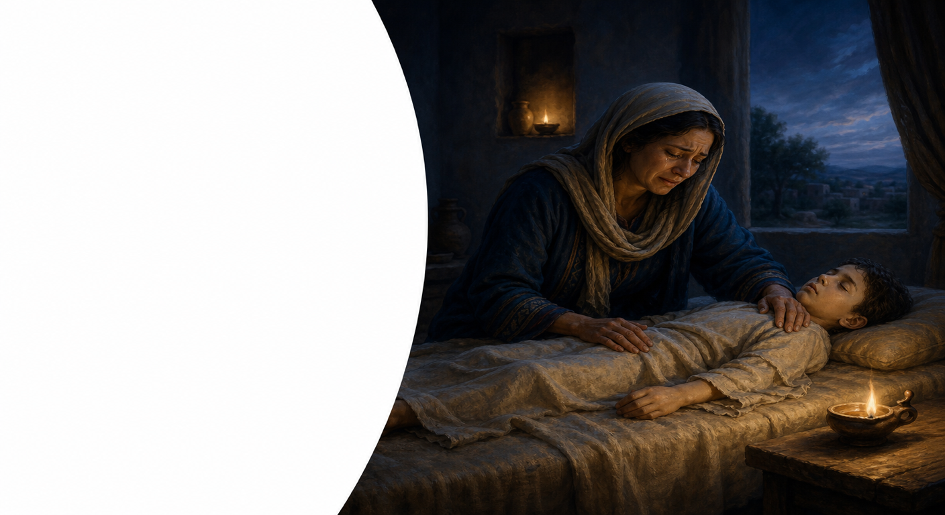
1- RECONOCER LA MUERTE ESPIRITUAL
2 Reyes 4:18-21

Slide 18
Texto Bíblico
2 Reyes 4:18-21
18 Y el niño creció. Pero aconteció un día, que vino a su padre, que estaba con los segadores;
19 y dijo a su padre: ¡Ay, mi cabeza, mi cabeza! [...]

Slide 19
Texto Bíblico
20 Y habiéndole él tomado y traído a su madre, estuvo sentado en sus rodillas hasta el mediodía, y murió.
21 Ella entonces subió, y lo puso sobre la cama del varón de Dios, y cerrando la puerta, se salió.

Slide 20
1.A- Muertos en vida.
La hospitalidad de la sunamita hacia el profeta Eliseo había sido recompensada con el nacimiento de un hijo; pero, como todas las cosas terrenales son pasajeras, después de algunos días el niño enfermó y murió. La madre afligida, pero esperanzada se apresuró a acudir inmediatamente al hombre de Dios para encontrar una respuesta. La responsabilidad que recaería sobre el profeta es la misma, respecto a nuestra labor por Cristo.

Slide 21
1.A- Muertos en vida.
Eliseo tenía que ocuparse de un niño muerto. En su caso se trataba de muerte natural, pero la muerte de la que hemos de ocuparnos nosotros no es menos real por el hecho de tratarse de muerte espiritual. Los pecadores están, “muertos en delitos y pecados” (Efesios 2:1). Si pensamos que solo duermen, no podremos serles de mucha ayuda. Al igual que el niño ellos están muertos espiritualmente, que sólo pueden ser resucitados por el poder de Dios.

Slide 22
1.B- Métodos superficiales.
Eliseo envió al criado con su “báculo” (4:29), pero esto no fue suficiente, porque la vida de Dios debe ser transmitida por alguien que esté dispuesto a “dar su vida por ellos”. Giezi habló como si el niño hubiese estado dormido y necesitaba que alguien lo despertara. Dios no usará a aquellos que no comprenden la condición perdida de los pecadores.

Slide 23
1.B- Métodos superficiales.
Muchas veces el mensaje que predicamos, los planes que hacemos, las estrategias que diseñamos para salvar a los perdidos es algo superficial; como un báculo que sostenemos en la mano, pero que no forma parte de nosotros. Mientras la verdad que prediquemos sea algo ajeno a nosotros y sin relación alguna con lo más profundo de nuestro ser no hará más efecto en las almas muertas que el báculo de Eliseo hizo en el cuerpo sin vida del niño.

Slide 24
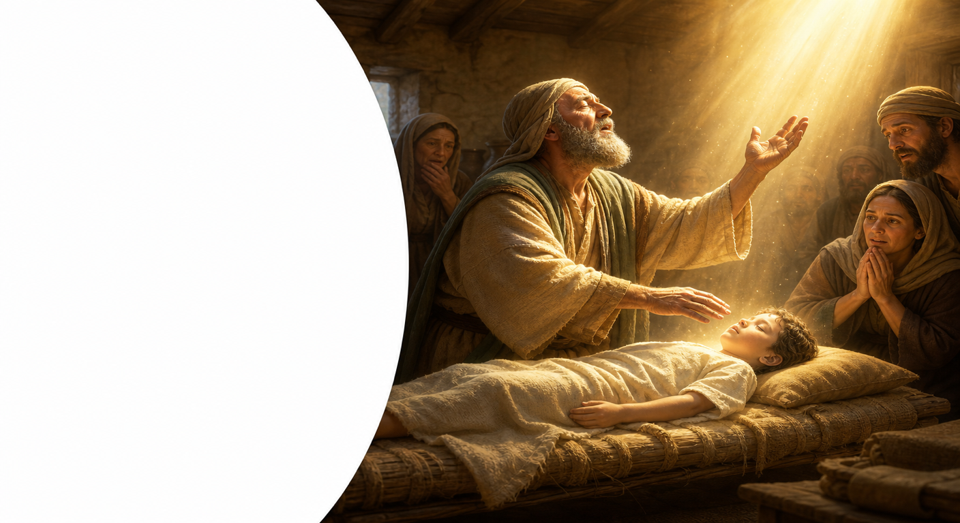
2- RECONOCER EL PODER DE DIOS
2 Reyes 4:22-30

Slide 25
Texto Bíblico
2 Reyes 4:22-30
22 Llamó luego ella al padre del niño, y le dijo: Te ruego que envíes a mí alguno de los criados y una de las asnas, para que yo vaya corriendo al varón de Dios, y vuelva.
25 Partió, pues, y llegó al varón de Dios, al monte Carmelo. Y cuando el varón de Dios la vio de lejos, dijo a Giezi: He aquí la sunamita.

Slide 26
Texto Bíblico
30 Y dijo la madre del niño: Vive Jehová, y vive tu alma, que no te dejaré. Él entonces se levantó y la siguió.

Slide 27
2.A- Dando vida a los muertos.
Nuestra misión consiste en resucitar a los muertos. Dios espera que seamos como Pedro en Jope (Hechos 9:40), o como Pablo en Troas (Hechos 20:10), que alguna Dorcas o algún Eutico, esperan a que les devolvamos la vida. Pero ¿cómo llevar a cabo semejante obra? Si permitimos que la incredulidad invada nuestro corazón seremos derrotados.

Slide 28
2.A- Dando vida a los muertos.
Verdad es que por nuestros propios medios no podemos hacer que los corazones insensibles palpiten llenos de vida espiritual. Sin embargo, no somos más impotentes que Eliseo puesto que él, por sí mismo, no podía devolverle la vida al hijo de la sunamita. Pero debemos comprender nuestra incapacidad y conducirnos a la fuente del verdadero poder, y darnos cuenta de que el hombre que habita en las regiones de la fe, mora en el ambiente de los milagros.

Slide 29
2.B- Siendo instrumentos de Dios.
Eliseo era un hombre común, pero el Espíritu de Dios estaba sobre él. Igual también nosotros, en quienes “el amor de Dios ha sido derramado en nuestros corazones”, hemos dejado de ser personas comunes; y nos hemos convertido de una manera especial en templos del Espíritu Santo, donde Dios mora y actúa en nosotros y por la fe, hemos entrado en la profesión de obradores de milagros.

Slide 30
2.B- Siendo instrumentos de Dios.
Somos enviados al mundo, no para hacer lo que es factible al hombre hacer, sino para realizar esas imposibilidades que Dios obra con su Espíritu, por medio de sus hijos.

Slide 31
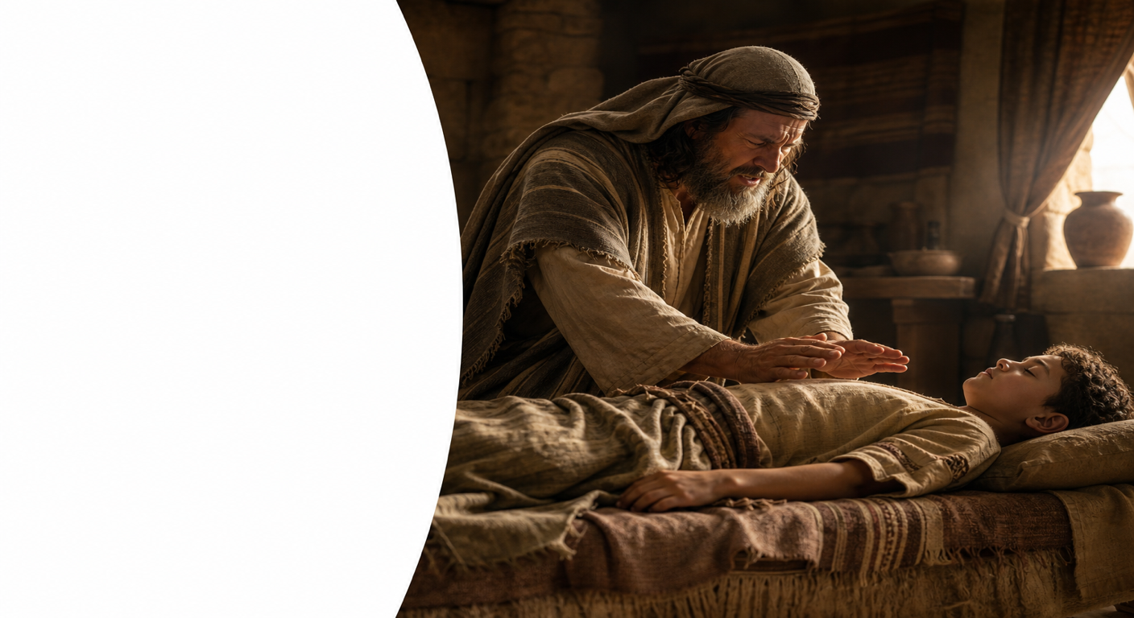
3- RECONOCER EL MÉTODO DIVINO
2 Reyes 4:31-37

Slide 32
Texto Bíblico
2 Reyes 4:32-36
32 Y venido Eliseo a la casa, he aquí que el niño estaba muerto tendido sobre su cama.
33 Entrando él entonces, cerró la puerta tras ambos, y oró a Jehová.

Slide 33
Texto Bíblico
34 Después subió y se tendió sobre el niño, poniendo su boca sobre la boca de él, y sus ojos sobre sus ojos, y sus manos sobre las manos suyas; así se tendió sobre él, y el cuerpo del niño entró en calor.

Slide 34
Texto Bíblico
35 Volviéndose luego, se paseó por la casa a una y otra parte, y después subió, y se tendió sobre él nuevamente, y el niño estornudó siete veces, y abrió sus ojos.
36 Entonces llamó él a Giezi, y le dijo: Llama a esta sunamita. Y él la llamó. Y entrando ella, él le dijo: Toma tu hijo.

Slide 35
3.A- Obedeciendo la Palabra.
Bueno hubiera sido para Eliseo haber seguido el ejemplo de su maestro Elías. De haber procedido de esta forma no habría enviado a Giezi con el báculo; sino que hubiese hecho lo que se vio obligado a hacer más tarde. En 1 Reyes 17 se narra de cómo Elías resucitó a un niño y había dejado a su siervo un ejemplo perfecto. Analicemos el método: (1) Una carga continua por los perdidos.

Slide 36
3.A- Obedeciendo la Palabra.
¿Dónde estaba colocado el niño? “he aquí el niño estaba tendido muerto sobre su cama” (4:32), esto habla, de que, si queremos que las almas vuelvan a la vida, debe estar en el centro de nuestro corazón, en el lugar más íntimo e importante de nuestras vidas, los pecadores deben ser una carga continua que llevamos ante la presencia de Dios día y noche.

Slide 37
3.B- Orando intensamente.
(2) “Cerró la puerta… y oró a Jehová” (4:33), debemos llevar ante el trono de la gracia cada una de las personas que queramos que sean salvas e interceder y clamar por ellas, hasta que entren en calor y la vida de Dios comience a fluir y a reflejarse en ellos. (3) Implementar estrategias. Después de orar Eliseo tomó acción. La oración y la acción deben ir juntas.

Slide 38
3.B- Orando intensamente.
Alguien dijo: “Acción sin oración: presunción; oración sin acción: hipocresía”. “Y se tendió sobre el niño”, adaptando todo su cuerpo al cuerpo del niño. No todas las personas son iguales, debemos encontrar la mejor estrategia para ganar a cada uno para el reino de Dios. No todos los peces son pescados con la misma carnada. Él nos llamó a ser pescadores de hombres.

Slide 39
CONCLUSIÓN
La meta de la Iglesia no es solo informar acerca de la verdad de Cristo, sino lograr que “Cristo” sea formado en cada uno de sus miembros. Como dijera san Pablo: “Hijitos míos, por quienes vuelvo a sufrir dolores de parto, hasta que Cristo sea formado en Él. Nuestra meta no es solo que “el niño (pecador) entre en calor” (2 Reyes 4:31), se emocione, se entusiasme por un tiempo, le guste la alabanza, socialice con otros jóvenes, nuestra meta es: … “presentar perfecto en Cristo Jesús a todo hombre…” (Colosenses 1:28).

Slide 40
CONCLUSIÓN
Que cada joven tenga una experiencia profunda con Cristo que lo ayude a vencer las tentaciones del mundo y se convierta en un canal de vida para todos los que todavía se encuentran muertos espiritualmente.

Slide 41
Estudio
Bíblico
17
UN ABRAZO QUE DA VIDA
Base Bíblica:
Hechos 20:7-12; 1 Corintios 10:12,13

